Slide 1

AWS(Amazon Web Service)
 | 1
2015040017 정택민
2017035208 곽나경
충북대학교 SW중심대학사업단

Slide 2
INDEX
1
클라우드 컴퓨팅이란?
2
AWS 소개
3
AWS 특징
충북대학교 SW중심대학사업단

Slide 3
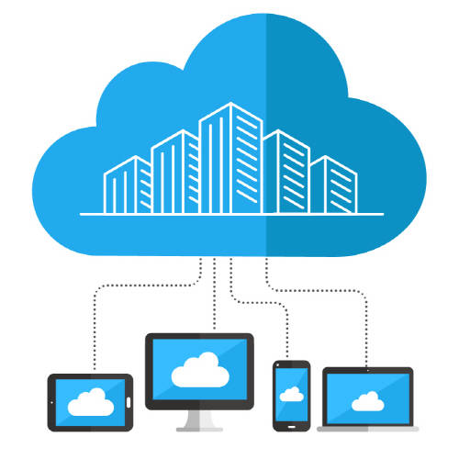
1.1 클라우드 컴퓨팅의 정의
클라우드 컴퓨팅
정보가 인터넷 상의 서버에 영구적으로 저장되고, 클라이언트에는 일시적으로 보관되는 컴퓨터 환경
충북대학교 SW중심대학사업단

Slide 4
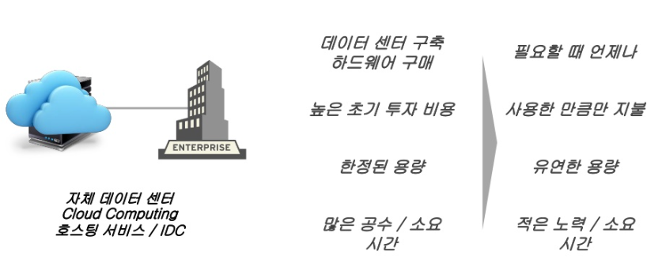
1.2 클라우드 컴퓨팅의 등장 배경
충북대학교 SW중심대학사업단

Slide 5
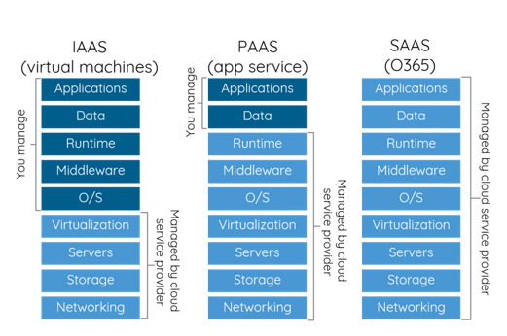
1.3 클라우드 컴퓨팅의 유형
소프트웨어, 서비스 구축을 위해
인프라만 제공해주는 형태
ex) 아마존 AWS, 마이크로소프트 AZURE
IAAS
PAAS
소프트웨어 개발 및 관리에 필요한 환경을
제공해주는 형태
ex) 구글앱엔진,
SAAS
기본 인프라는 물론 바로 사용할 수 있는
애플리케이션까지 제공해주는 형태
ex) 구글드라이브, N드라이브
충북대학교 SW중심대학사업단
Notes:
윗부분은 클라우드 서비스 이용시 사용자가 직접 관리해야하는 영역,
밑부분은 클라우드 서비스 제공자가 제공하는 서비스영역
PaaS: 응용프로그램을 개발하기위한 개발할수있는 안정적인환경이주어짐

Slide 6
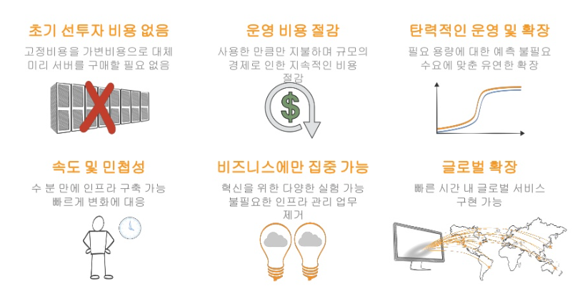
1.4 클라우드 컴퓨팅의 이점
충북대학교 SW중심대학사업단
Notes:
AWS같은 경우 전세계에 인프라가 있으므로 사용자는 몇 분만에 전세계에 배포할수있음

Slide 7
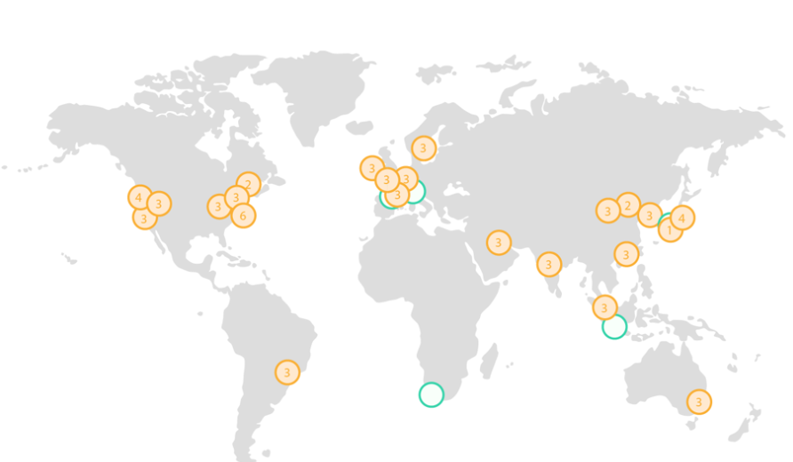
2.2 AWS 글로벌 인프라맵
전 세계 22개의 지리적 리전 내에 69개의 가용 영역을 운영
충북대학교 SW중심대학사업단
Notes:
리전 : 서버의 물리적위치(국가)
가용 영역 : 리전안에 있는 IDC(데이터 센터)

Slide 8
3.1 AWS의 이점
- 국제적 입지 : 클라우드 업계 1위, 100만명 이상의 사용자
- 가용성 : 클라우드 공급업체 중 가장 뛰어난 네트워크 가용성
- 성능 : 사용자에 따라 필요한 서버를 몇 분 안에 증설 가능
- 보안 : Public Cloud의 약점인 보안 강화
충북대학교 SW중심대학사업단
Notes:
가용성: 다음으로 큰 규모의 클라우드 공급업체보다 가동중단시간이 7배더낮음
성능: 필요에따라 리소스를 빠르게구동하여 수백개, 수천개의 서버를 몇분만에 배포가능

Slide 9
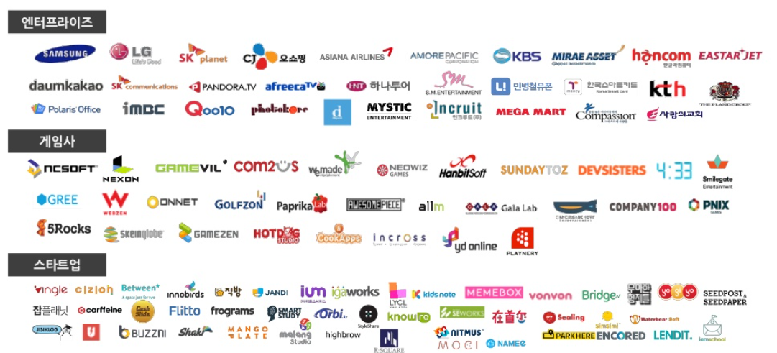
3.2 AWS 이용 기업들
충북대학교 SW중심대학사업단

Slide 10
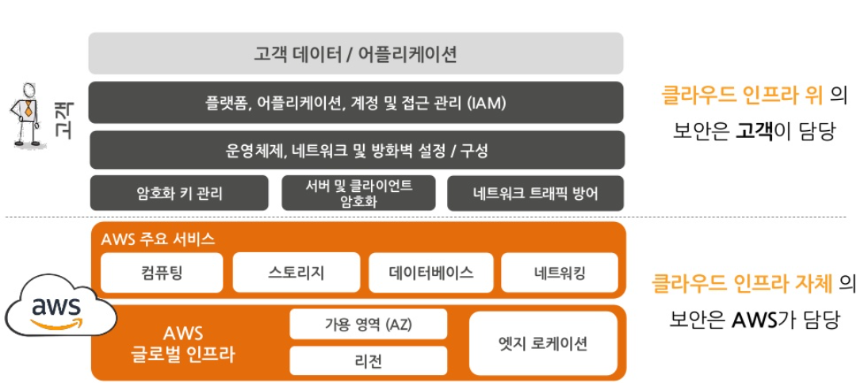
3.3 AWS 보안 공유 모델
AWS는 전 세계 22개의 지리적 리전 내에 69개의 가용 영역을 운영하고있
충북대학교 SW중심대학사업단

Slide 11
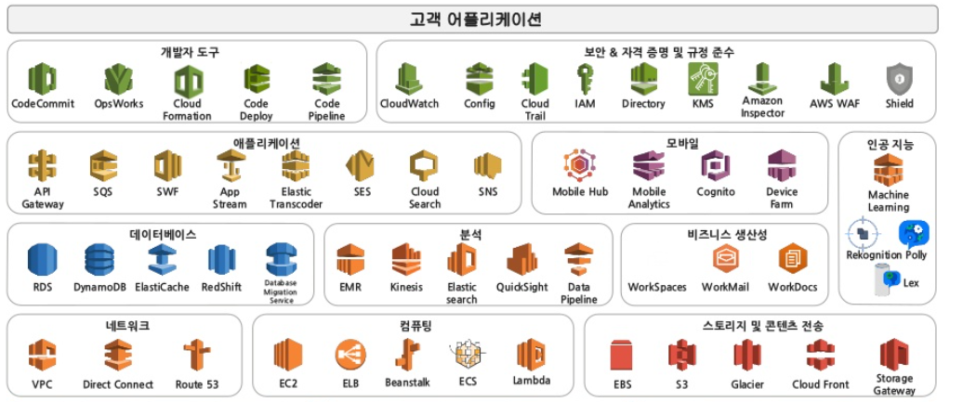
3.4 AWS 서비스 포트폴리오
충북대학교 SW중심대학사업단

Slide 12

충북대학교 소프트웨어중심사업단 오픈소스SW센터

Slide 13

2.1 AWS 소개
Amazon Web Service
Amazon에서 제공하는 클라우드 서비스로, 서버, 스토리지, 네트워크 인프라 등 다양한 서비스를 제공
충북대학교 SW중심대학사업단
Notes:
Aws의 주력제품 클라우드 서비스

